Slide 1
PROCES, THREAD DAN VIRTUAL MACHINE
PROGRAM STUDI TEKNIK INFORMATIKA
MATA KULIAH
SISTEM TERDISTRIBUSI
Oleh : Tim Dosen

Slide 2
Outline
Proses dan Thread
Pengenalan proses dan thread
Konsep Thread dalam sistem terdistribusi
Virtual Machine
Konsep Virtual Machine

Slide 3
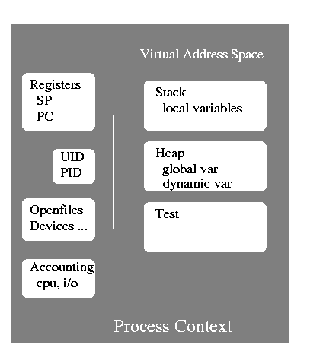
PROSES
Proses adalah Program yang sedang dieksekusi
Proses merupakan virtual machine lengkap, yang mendefinisikan address spacenya sendiri dan memelihara running state
Address Space : Himpunan lokasi memori yang dibuat dan diakses secara langsung oleh program; diberlakukan oleh perangkat keras untuk perlindungan
Bagian dari perangkat I/O yang diakses melalui system call

Slide 4
Thread dan Multi-Thread
Thread merupakan urutan instruksi yang dijalankan dalam konteks proses. Masing masing memiliki aliran konrol logis sendiri
Multithread memiliki dua atau lebih thread dengan konteks yang sama. Mereka saling berbagi code, data dan kernel (open files, timers, dll)
Setiap thread memiliki id sendiri sendiri
Thread 1 (main thread)
Shared code and data
Thread 2 (peer thread)
shared libraries
stack 1
stack 2
run-time heap
Thread 2 context:
Data registers
Condition codes
SP2
PC2
Thread 1 context:
Data registers
Condition codes
SP1
PC1
read/write data
read-only code/data
Kernel context:
VM structures
Open files
Signal handlers
brk pointer

Slide 5
Tampilan Logis Thread
Threads associated with process foo
Process hierarchy
T2
P0
T4
T1
P1
shared code, data
and kernel context
sh
sh
sh
T3
foo
T5
bar

Slide 6
Proses vs Thread
Proses seringkali independent, sedangkan threat bagian dari proses
Proses membawa info status yang cukup besar, sedangkan thread dari Proses berbagi status serta memori dan sumber daya lainnya
Proses memiliki address space sendiri sedang thread berbagi address space dengan lainnya
Proses berinteraksi melalui IPC yang disediakan system
Context switching antar thread jauh lebih cepat dibanding context switching antar proses

Slide 7
Mengapa Multi-thread
Perbaikan Struktur Program
Efisiensi
Membuat Process call ke OS, yang menduplikasi seluruh address space
Sinkronisasi banyak proses juga perlu masuk ke OS
Thread dapat dibuat di user space
Thread dapat disinkronisasi dengan memantau variable Bersama
Kesesuaian arsitektur multiprosesor
Meningkatkan responsibility aplikasi
Overlapping I/O
Asynchronous event handling

Slide 8
Implementasi
Implementasi User Space (Green Threads)
Bersifat transparan ke Kernel OS
Runtime system mengelola trhead pada user space
Implementasi pada Kernel Space
Thread menjadi unit dasar dari pengelolaan sumberdaya OS
Implementasi pada Hardware : Simultaneous Multithreading (SMT)
Menggandakan bagian tertentu dari CPU, untuk membuat prosesor terlihat seperti beberapa prosesor “Logis”

Slide 9
Implementasi Pada User Space
Runtime system merupakan kumpulan prosedur yang mengelola thread
Create/Terminate Threads, synchronization, schedule
Runtime system mempertahankan table tiap proses dengan setiap entri per thread
Melakukan pertukaran thread bila terdapat thread yang di suspend

Slide 10
Implementasi Pada Kernel Space
Thread Dikelola oleh Kernel
Create/Terminate dikelola melalui System Call
Tabel Thread dikelola pada Kernel Space
Thread Dijadwalkan oleh Proses
Ketika sebuah Thread diblok, Kernel menjalankan Thread lain dari proses yang sama atau dari proses yang berbeda
Tetapi, Relatif Lebih Berat
Solusi : Daur ulang Thread (Membuat lebih banyak Thread pada level kernel dibanding prosesor yang tersedia; Tetapi
Thread kernel nganggur, masalah prioritas, Deadlock karena Thread Kernel yang diblok
Kernel tidak mengetahui mana Thread yang bisa dibawa

Slide 11
Virtualisasi
Virtualisasi bisa diartikan sebagai pembuatan suatu bentuk atau versi virtual dari sesuatu yang bersifat fisik, misalnya sistem operasi, perangkat storage/penyimpanan data atau sumber daya jaringan.
Mesin virtual berbicara tentang membuat dan mengelola VMs pada “real” machine
E.g. Java Virtual Machine to accept java bytecode in the form .class files.
Virtual PC allows Windows app to be run on Mac/PowerPC
SunPC software emulates a PC hw environment on Solaris/SPARC [10 years ago]
How about Cygwin, which provides Linux-like environment for Windows?
etc

Slide 12
Virtualisasi
Virtualisasi adalah Penciptaan alternatif untuk versi aktualB dari sesuatu :
Virtual memory
Virtual time ( buffering saat download)
Virtual hardware, desktop, disk
Virtual World
Tujuan dari virtualisasi adalah kinerja tingkat tinggi, ketersediaan, keandalan, ketangkasan, atau untuk membuat dasar keamanan dan manajemen yang terpadu.

Slide 13
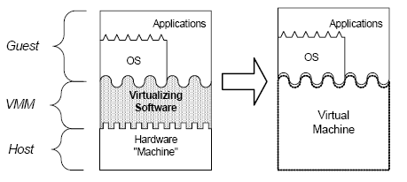
Virtual Machine
Virtual machine merupakan sebuah rekayasa perangkat lunak yang dapat berperan seperti komputer fisik.
Peran yang diambil seperti menjalankan tugas aplikasi, program, pengelolaan, pengolahan yang sifatnya terselesaikan dengan komputerisasi.

Slide 14
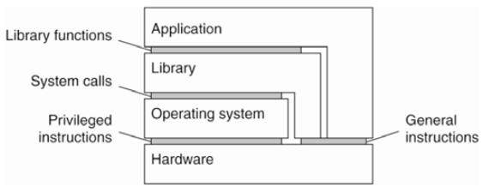
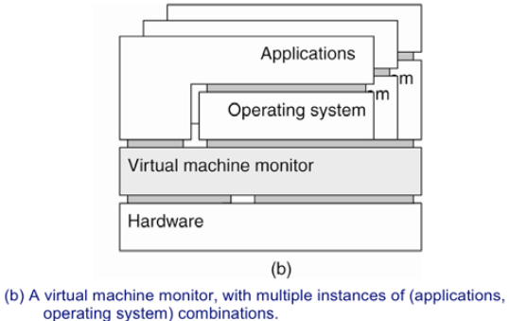
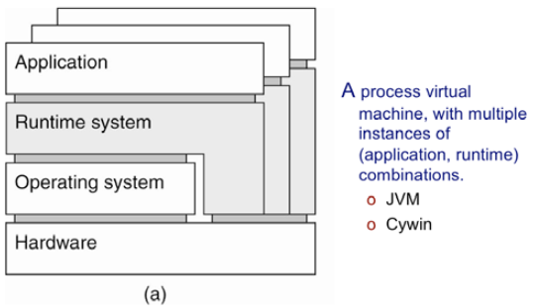
Interface of Computer Systems
VM Architecture

Slide 15
Tipe Virtual Machine
Process Virtual Machine, Berjalan sebagai User Process
System Virtual Machine, Berjalan sebagai OS

Slide 16
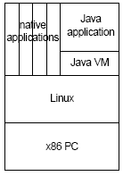
Process Virtual Machine
VMs tingkat Proses menyediakan lingkungan “Virtual ABI” untuk pengguna aplikasi
Types of process-level VMs:
Multiprogramming
Emulators and Dynamic Binary Translators
Same-ISA Binary Optimizers
High-Level Language Virtual Machine

Slide 17
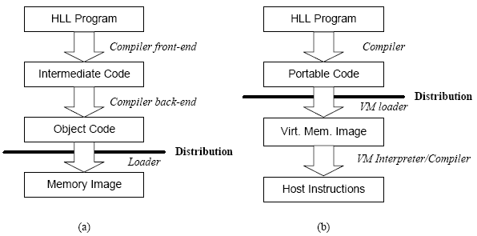
HLL Process VM
Platform-dependent code is distributed in traditional systems
In HLL Process VM like JVM and MS common language infrs (CML): portable immediate code is interpreted by a platform-dependent VM
bytecode intermediate ISA, stack arch, runtime lib support

Slide 18
System Virtual Machine
VM Monitor (VMM): menyediakan lingkungan eksekusi lengkap yang mendukung banyak pengguna proses, memberi mereka akses ke perangkat I/O, dan mendukung GUI pada desktop

Slide 19
System VMs Architecture
Window apps
Linux apps
Dua Tipe VMM : Hypervisor Vs Hosted VM
Hypervisor (bare-metal)
VMM ditempatkan pada bare HW dan VMM diatasnya
VMM berfjalan pada mode most highly previleged dan VMs dengan previlege lebih rendah
Windows
Linux
VMM
IA-32

Slide 20
System VM Arch: Hosted VM
Tempatkan Software Virtual diatas host OS yang ada
Memudahkan pengelolaan (instalasi), mengandalkan Host OS untuk Device Driver
Tetapi kurang efisien
Guest Apps
Guest OS (win)
Apps
VMM
Host OS
(e.g. Linux)
hardware

Slide 21
Implementasi VMM
Variasi lain dari “Full Virtualization” terdiri dari :
Paravirtualization, teknik virtualisasi yang menyajikan antarmuka perangkat lunak untuk virtual machine yang mirip tapi tidak identik dengan perangkat keras yang mendasarinya
Programming-environment Virtualization, VMM tidak memvirtualisasi hardware tetapi membuat system virtual yang optimal
Emulator, Mengizinkan aplikasi yang ditulis untuk satu lingkungan perangkat keras untuk berjalan di lingkungan perangkat keras yang sangat berbeda, seperti jenis CPU yang berbeda
Application Containment, bukan virtualisasi sama sekali tetapi menyediakan fitur seperti virtualisasi dengan memisahkan aplikasi dari sistem operasi, membuatnya lebih aman dan mudah dikelola.

Slide 22
CPU Virtualization
Applications
Execution of the guest instructions
Direct native execution, but not always possible
“A virtualizable arch allows any instruction inspecting/modifying machine state to be trapped when executed in any but the most privileged mode.” (Popek & Goldberg’1974)
Applications
User Library
User Library
User Space
(unprivileged)
Kernel
Kernel
Kernel Space
(privileged)
VM Monitor
Hardware
Hardware

Slide 23
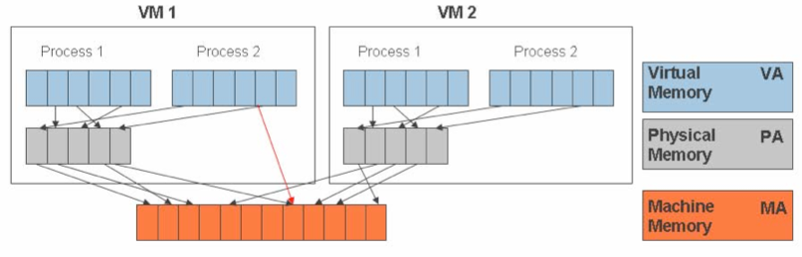
Memory Virtualization
Platform Asli (tanpa VMM)
OS menyimpan peta dari Virtual Address Space ke real memory yang merupakan memori fisik
Platform Virtual (dengan VMM)
Guest’s Real Memori harus menjalani pemetaan lebih lanjut untuk menentukan alamat dalam memori fisik perangkat keras host

Slide 24
Virtualisasi I/O
Mengelola routing dari I/O request antara perangkat virtual dan shared physical hardware
Untuk jenis perangkat I / O tertentu, buat versi virtual perangkat lalu virtualisasikan aktivitas I / O yang diarahkan ke perangkat
Saat VM tamu membuat permintaan untuk menggunakan perangkat virtual, permintaan dicegat dan dikonversi ke yang setara di perangkat fisik
Perlakuan berbeda untuk perangkat yang berbeda
Partitioned devices: disk
Dedicated devices: mouse, console, keyboard…
Shared devices: network adapter

Slide 25

THANKS
ANY QUESTIONS?

